Slide 1
MEDIA MENGAJAR
Seni Budaya
UNTUK SD/MI KELAS 1

Slide 2
Bab
Seni Tari: Gerak Anggota Tubuh
3
Tujuan Pembelajaran
Mengidentifikasi jenis gerak anggota tubuh.
Memperagakan koordinasi gerak tubuh.
Menerapkan unsur ruang gerak tari.
Notes:
Jika terdapat gambar cantumkan sumber gambar dgn ukuran font 10pt

Slide 3
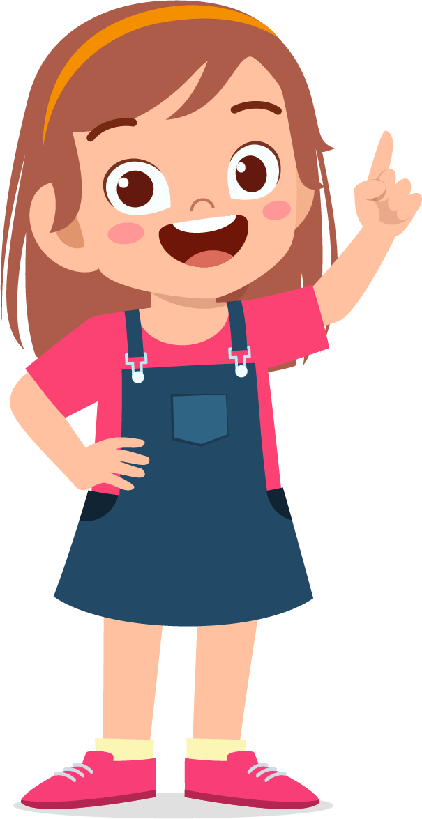
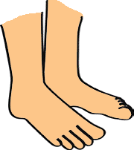
A. Mengenal Gerak Anggota Tubuh
1. Gerak Anggota Tubuh
Ada anggota tubuh yang dapat digerakkan.
Contoh
Kepala
Kaki
Tangan

Slide 4
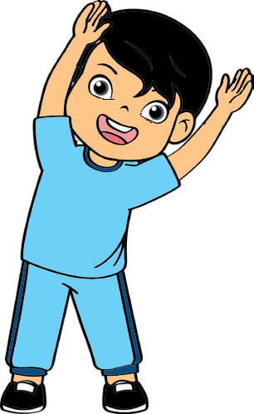
A. Mengenal Gerak Anggota Tubuh
1. Gerak Anggota Tubuh
Menolehkan kepala
Mengayunkan tangan
Melangkahkan kaki
Menggerakkan badan

Slide 5
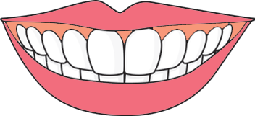
1. Gerak Anggota Tubuh
Ada juga anggota tubuh yang tidak dapat digerakkan.
Contoh
Kuku
Gigi

Slide 6
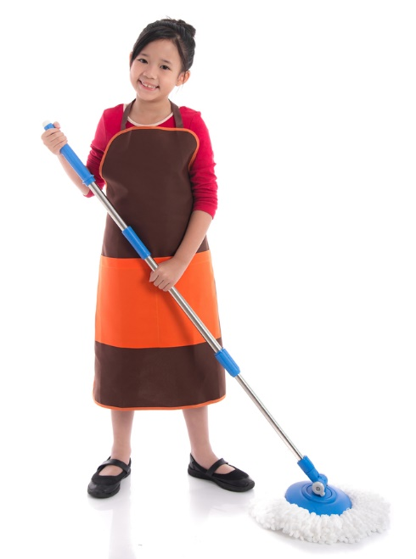
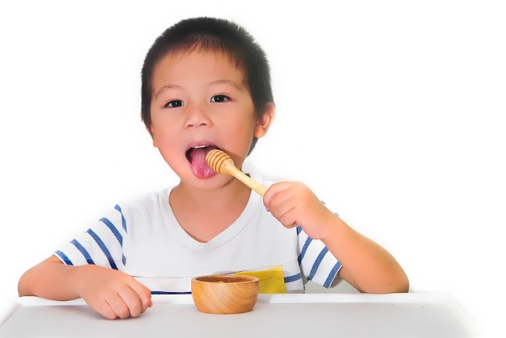
2. Gerak Sehari-hari
Gerak sehari-hari disebut juga gerak wantah.
Gerakan tangan saat makan.
Gerakan tangan saat mengepel lantai.
Sumber: maxpixel.com
Sumber: shutterstock.com

Slide 7
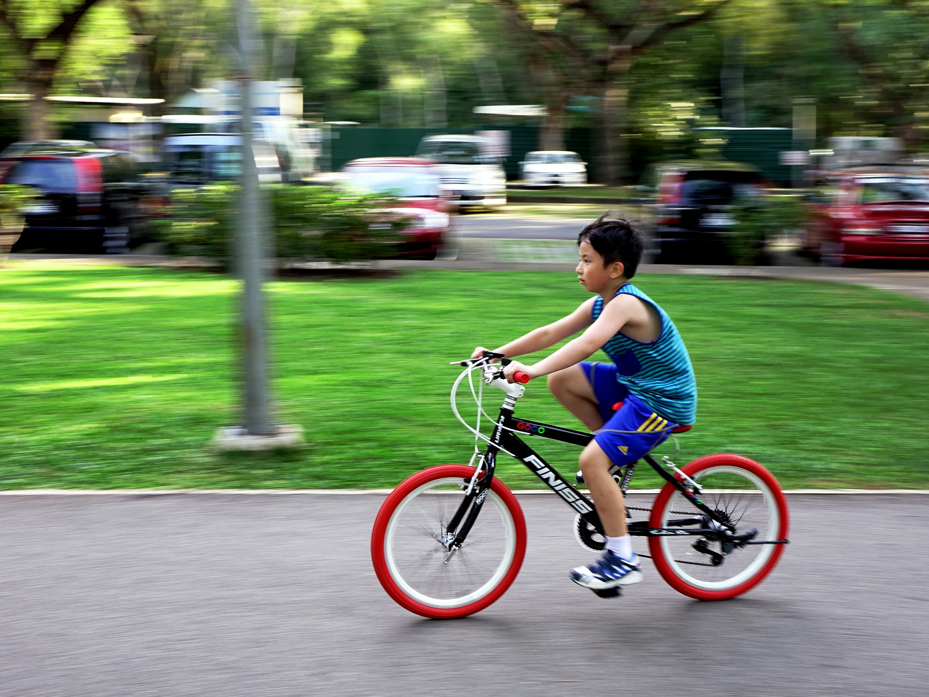
2. Gerak Sehari-hari
Gerak sehari-hari disebut juga gerak wantah.
Gerakan kaki saat lompat tali.
Gerakan kaki saat mengayuh sepeda.
Sumber: pixabay.com
Sumber: pixabay.com

Slide 8
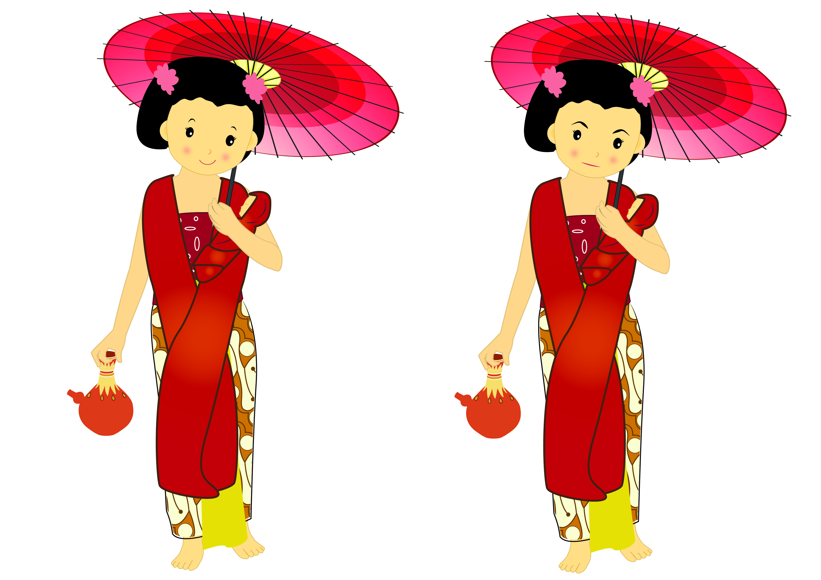
2. Gerak Sehari-hari
Banyak tarian yang menirukan gerakan sehari-hari.
Tari Bondan
Tari bondan meniru gerakan ibu yang sedang menjaga anaknya.

Slide 9
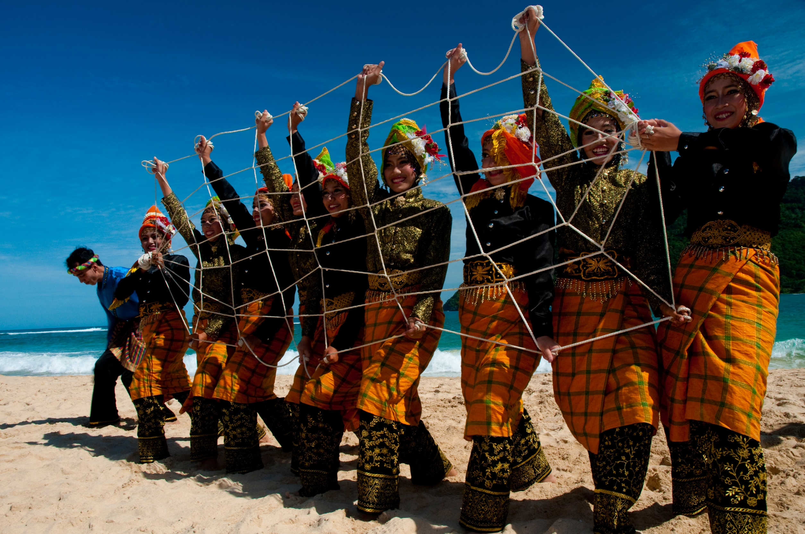
2. Gerak Sehari-hari
Tari Tarek Pukat
Tari tarek pukat meniru gerakan membuat jala.
Sumber: shutterstock.com

Slide 10
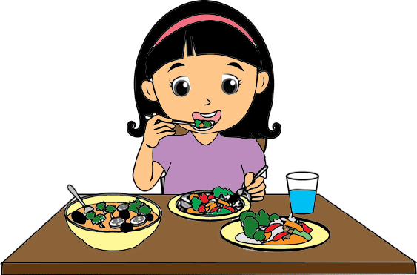
2. Gerak Sehari-hari
Perhatikan gerak meniru kegiatan sehari-hari berikut:
Makan

Slide 11
2. Gerak Sehari-hari
Perhatikan gerak meniru kegiatan sehari-hari berikut:
Menoleh

Slide 12
2. Gerak Sehari-hari
Perhatikan gerak meniru kegiatan sehari-hari berikut:
Berjalan

Slide 13
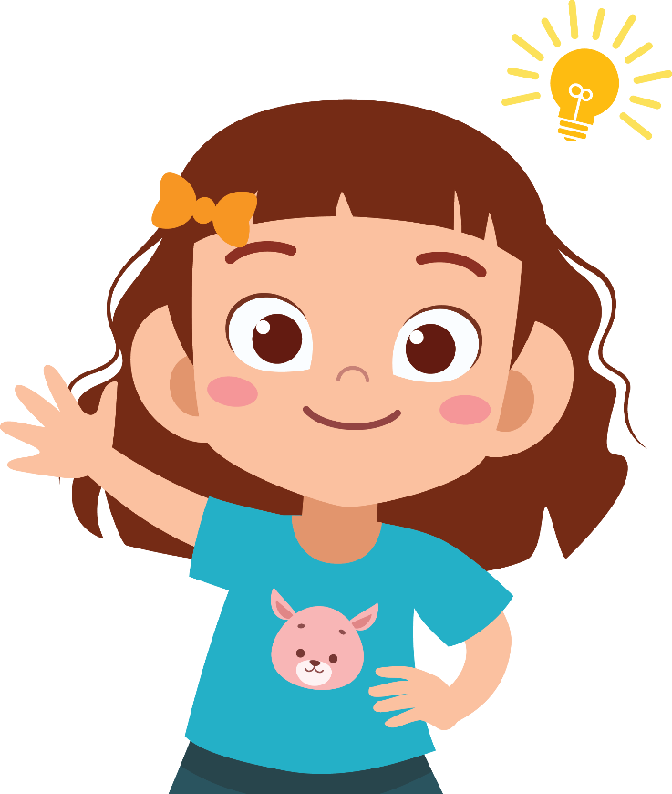
B. Ruang Gerak dalam Tari
Saat menari kita membutuhkan ruang.
Ruang adalah tempat kita bergerak.

Slide 14
B. Ruang Gerak dalam Tari
Ada ruang besar.
Ada ruang kecil.

Slide 15
1. Gerak Ruang
Semakin besar ukuran hewan, semakin besar ruang yang diperlukan.
Gajah memerlukan ruang yang paling besar.

Slide 16
1. Gerak Ruang
Semakin kecil ukuran hewan, semakin kecil ruang yang diperlukan.
Semut memerlukan ruang yang paling kecil.

Slide 17
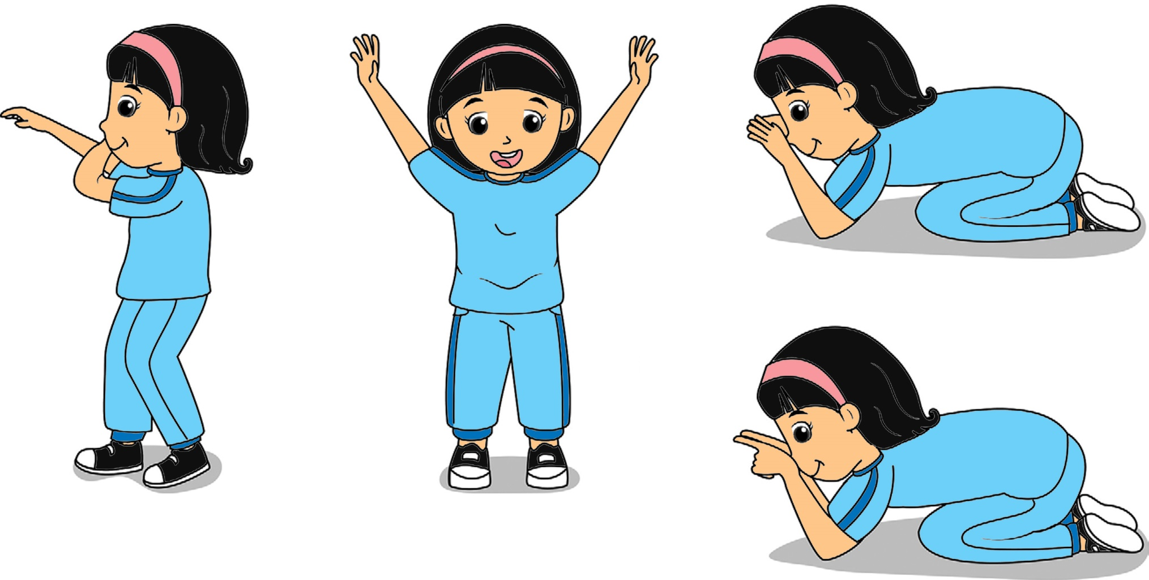
1. Gerak Ruang
Perhatikan contoh gerak tari yang menirukan gerakan hewan tersebut.
Gerakan kura-kura
Gerakan semut
Gerakan gajah
Gerakan beruang

Slide 18
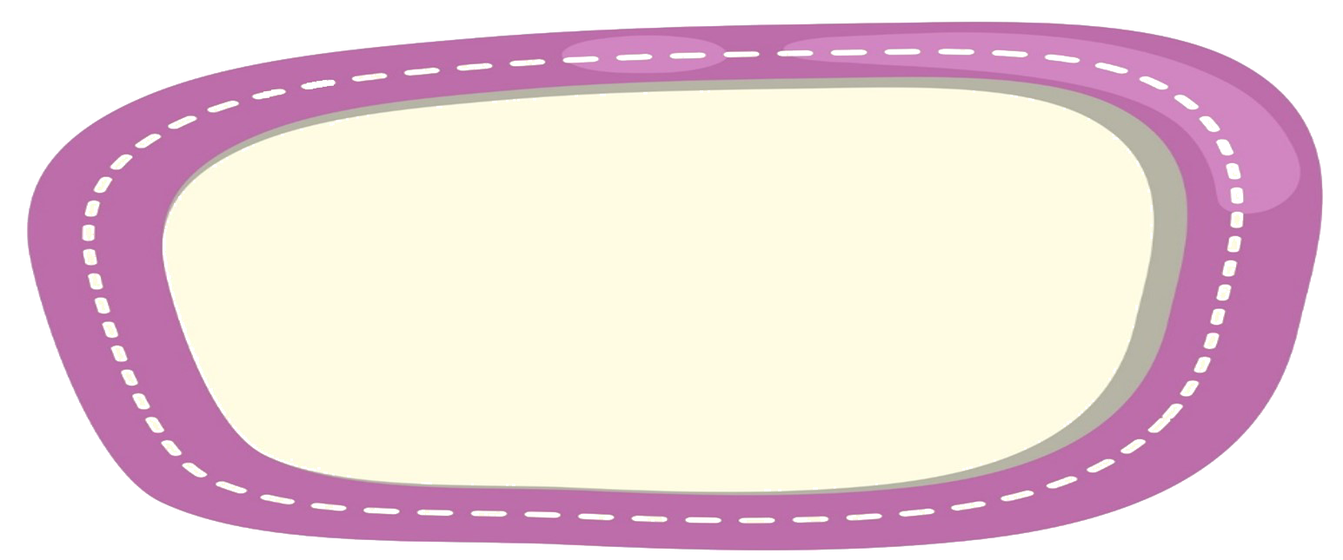
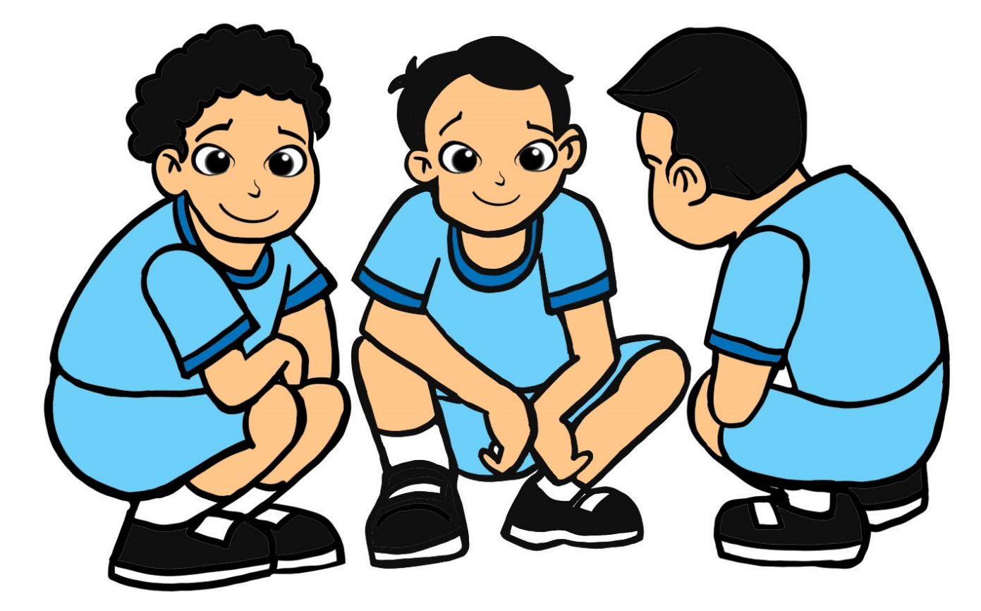
2. Tingkatan
Ada banyak tingkatan dalam tari.
Ada tingkatan rendah.
Ada tingkatan sedang.
Ada tingkatan tinggi.

Slide 19
2. Tingkatan
Tingkatan rendah
Tingkatan rendah terjadi ketika seluruh anggota tubuh menyentuh lantai.
Contoh gerakan tingkatan rendah.

Slide 20
2. Tingkatan
Tingkatan sedang
Tingkatan sedang terjadi ketika berdiri.
Contoh gerakan tingkatan sedang.

Slide 21
2. Tingkatan
Tingkatan tinggi
Tingkatan tinggi terjadi ketika kaki menjauhi lantai.
Contoh gerakan tingkatan tinggi.

